Slide 1
بسم الله الرحمن الرحیم

Slide 2
سامانه یکپارچه بهداشت (سیب)
برنامه کودکان ویژه کارشناسان ستادی

Slide 3
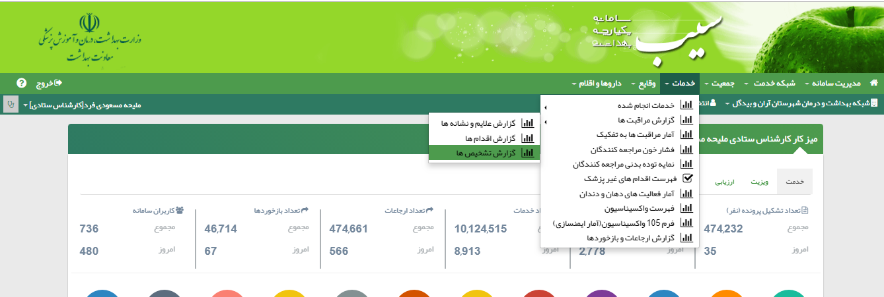
گزارش مراقبت نوزادی با رمز کارشناس ستادی از منوی خدمات/ گزارش مراقبت ها/ گزارش تشخیص ها : تعداد معاینات 3 تا 5 روزگی انجام شده توسط غیرپزشک در یک محدوده زمانی مشخص استخراج می شود.

Slide 4
در آیتم رشد فقط با توجه به بوکلت کودک سالم قسمت های مربوط به وزن (کم وزنی شدید، کم وزنی، وزن طبیعی، احتمال اضافه وزن، نیازمند بررسی بیشتر از نظر وزن) و یا قد (کوتاه قدی، قدطبیعی، کوتاه قدی شدید، خیلی بلندقد، نیازمند بررسی بیشتر از نظر قد) در صورت قرار گرفته و مخرج تعداد موالید از زمان گزارشگیری تاکنون با درصد انجام می شود.

Slide 5
شاخص پوشش زیر یکسال: مخرج: تعداد کودک زیریکسال تحت پوشش × عدد 8 (به دلیل 8 بار مراقبت روتینی که برای کودک زیر یکسال باید انجام شود) شاخص گیری بایستی در مدت یک سال انجام شود. صورت:

Slide 6
آیتم ارزیابی رشد کودک کمتر از 5 سال (غیرپزشک)- پایلوت این آیتم برای مراقبت 3 تا 5 روزگی شیرخوار که مراقبت مجزایی ندارد که بایستی این آیتم انتخاب و در قسمت سن از 1 روز تا 7 روز زده شود و در ادامه آیتم های 14-15 و 30 تا 45 روزگی، 2 و 4 و 6 و 7 و 9 ماهگی نیز به صورت زیر استخراج شده و در آیتم رشد فقط با توجه به بوکلت کودک سالم قسمت های مربوط به وزن (کم وزنی شدید، کم وزنی، وزن طبیعی، احتمال اضافه وزن، نیازمند بررسی بیشتر از نظر وزن) و یا قد (کوتاه قدی، قدطبیعی، کوتاه قدی شدید، خیلی بلندقد، نیازمند بررسی بیشتر از نظر قد) در صورت قرار گرفته و شاخص گیری با درصد انجام می شود.

Slide 7
شاخص پوشش کودکان 1 تا 2 سال: مخرج: تعداد کودک 1 تا 2 سال تحت پوشش × عدد 3 (به دلیل 3 بار مراقبت روتینی که برای کودک 1 تا 2 سال باید انجام شود) صورت: آیتم های ارزیابی رشد کودک 12و15 و 18ماهگی غیرپزشک پایلوت به صورت زیر استخراج شده و در آیتم رشد فقط با توجه به بوکلت کودک سالم قسمت های مربوط به وزن (کم وزنی شدید، کم وزنی، وزن طبیعی، احتمال اضافه وزن، نیازمند بررسی بیشتر از نظر وزن) و یا قد (کوتاه قدی، قدطبیعی، کوتاه قدی شدید، خیلی بلندقد، نیازمند بررسی بیشتر از نظر قد) در صورت قرار گرفته و شاخص گیری با درصد انجام می شود.

Slide 8
شاخص پوشش کودکان 2 تا 5 سال: مخرج: تعداد کودک 2 تا 5 سال تحت پوشش × عدد 4 (به دلیل 4 بار مراقبت روتینی که برای کودک 2 تا 5 سال باید انجام شود) صورت:

Slide 9
پوشش ASQ با رمز کارشناس ستادی فعالیت کاربران/ خدمت/ غربالگری تکامل یکسالگی/ تعداد افراد خدمت گرفته جهت سنین 6 و 24 و 36 و 60 ماهگی نیز به همین ترتیب عمل می کنیم.

